Slide 1
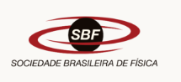
GT Memória da SBF
Ildeu Castro - UFRJ (coordenador)
Erasmo Ferreira - UFRJ
Silvio Salinas - USP
Indianara Lima Silva- UEFS
Ivã Gurgel - USP
Wanderley Vitorino – UFAM
Participação Especial: Rodrigo Capaz (Presidente da SBF)

Slide 2
Acervos já constituídos e que podem ter material da SBF
1) Arquivo do IF/USP
2) Acervo do Ernesto e da Amélia Hamburger - IF/USP
3) Acervo do Leite Lopes - está na FGV em grande parte, já em fase de acesso
4) Acervo do Moysés Nussenzveig - IF/UFRJ e sendo transferido para o MAST.
5) Acervos do Fernando Souza Barrose de Pinguelli Rosa – MAST - ainda não organizados.
6) Acervo de Jacques Danon, Hervásio de Carvalho, Susana de Souza Barros - MAST, já organizados.
7) Arquivo Nacional – 202 registros
8) Centro de Memória da SBPC – 172 documentos e fotos
9) Hemeroteca Digital da BN – 1050 matérias
10) Centro de Memória do CNPq – solicitado o levantamento

Slide 3
SBF no Centro de Memória da SBPC
Década | Documentos e fotos
1960 | 2
1970 | 9
1980 | 37
1990 | 14
2000 | 34
2010 | 49
2020 | 27
Material: Programação Anual, Jornal da Ciência, Reuniões Anuais, Cartas, Manifestos, ...

Slide 4
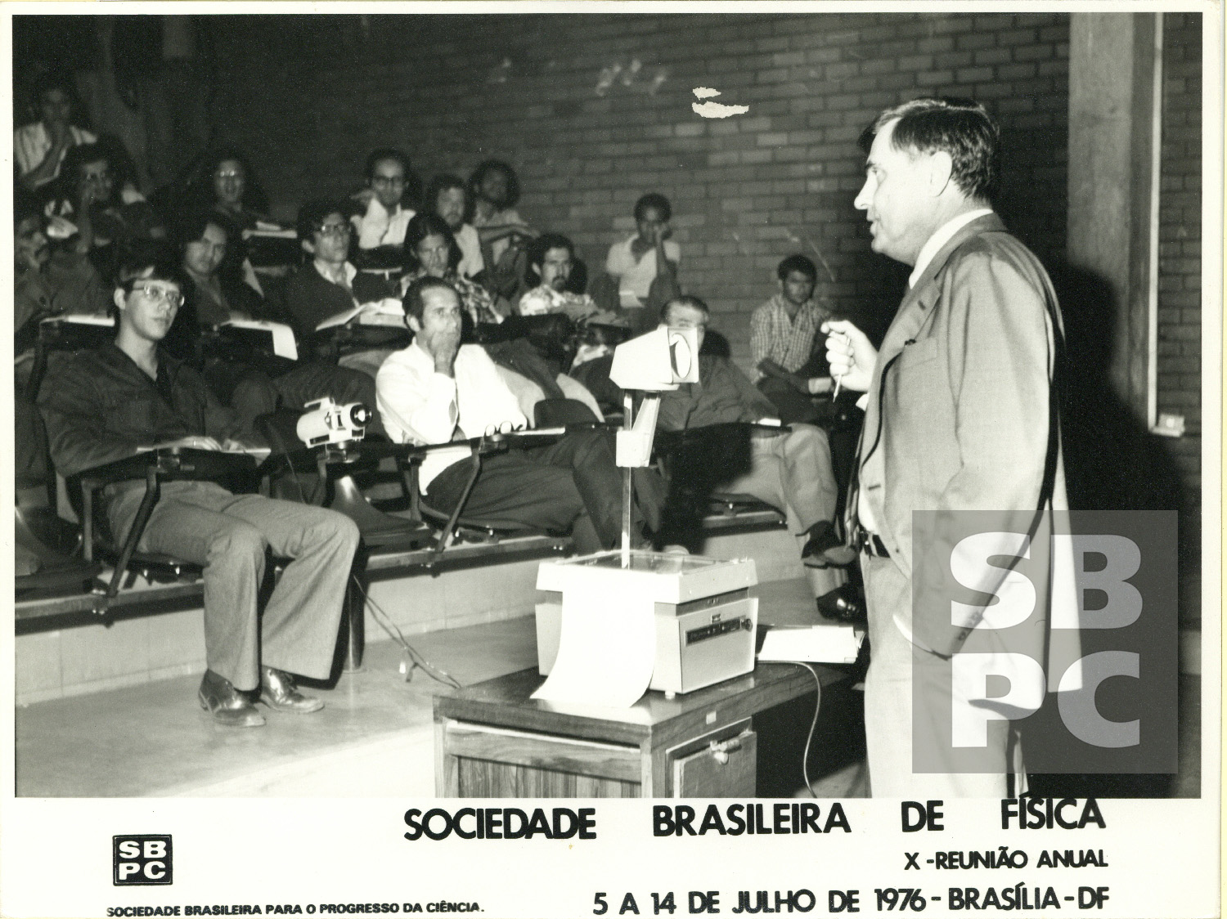

Slide 5
SBF na Hemeroteca Digital da BN: 1050 matérias
Década | Hemeroteca
1960 | 29
1970 | 403
1980 | 476
1990 | 62
2000 | 73
2010 | 7
2020 | 0

Slide 6
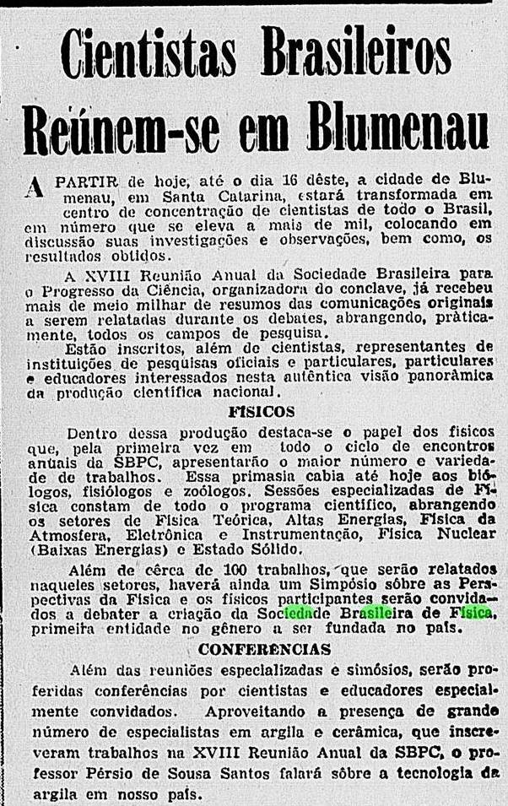
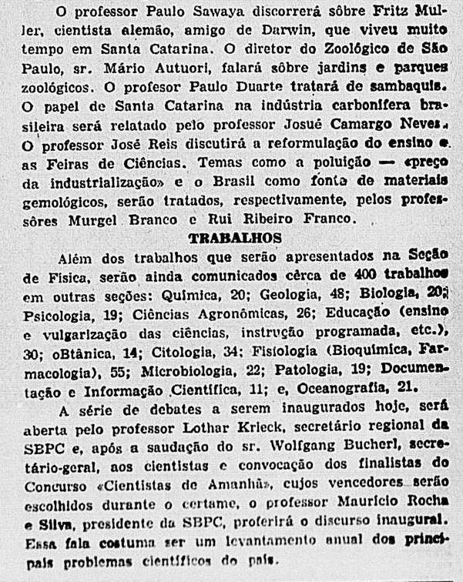
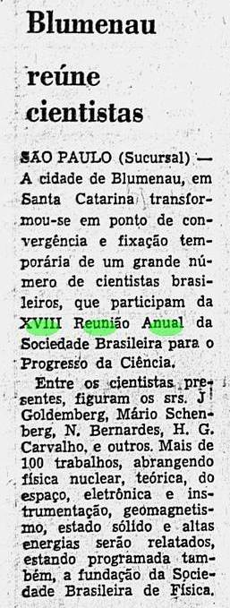
CRIAÇÃO DA SBF
b
Diário de Notícias 10 07 1966
CM 14 07 1966

Slide 7
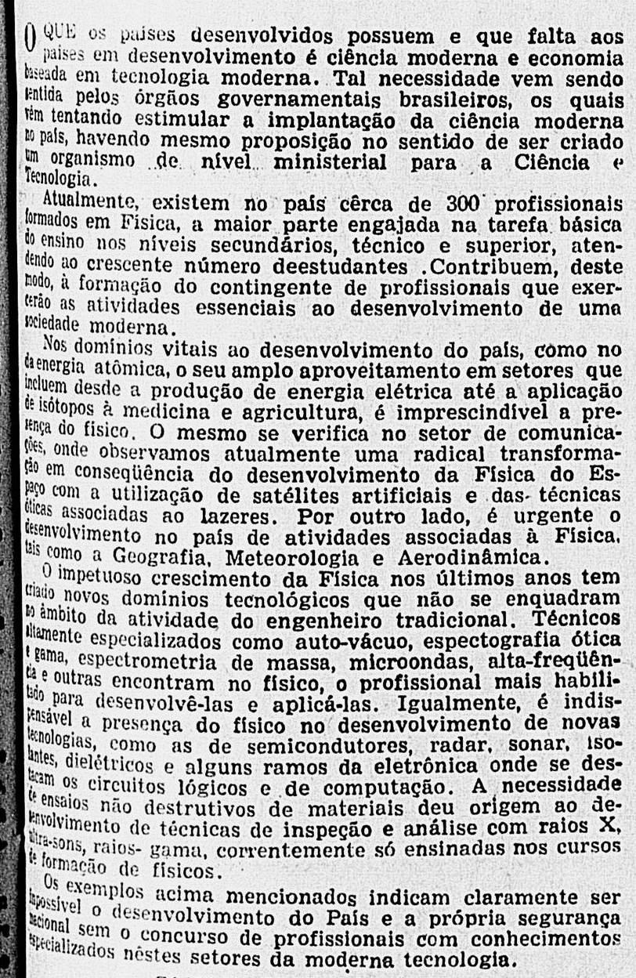
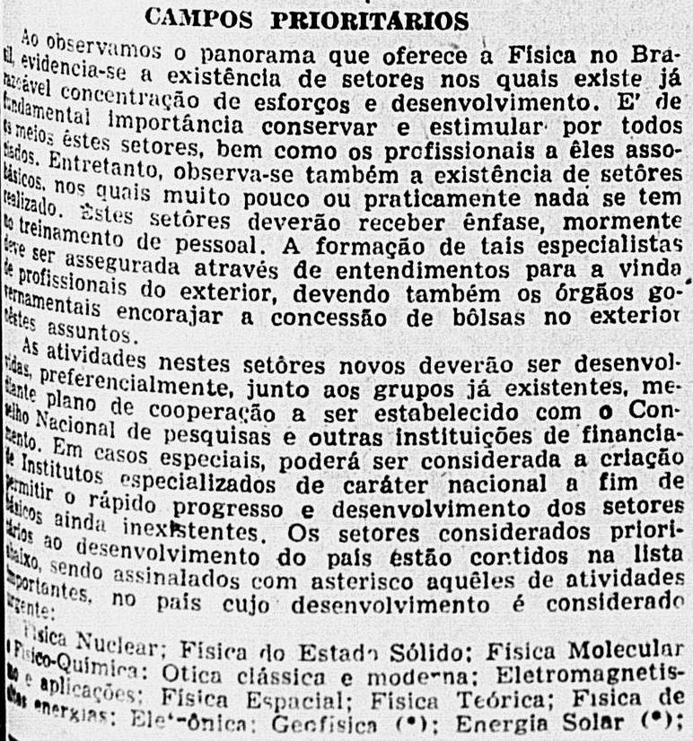
Diário de Notícias 27 08 1967
Primeiro manifesto da SBF

Slide 8
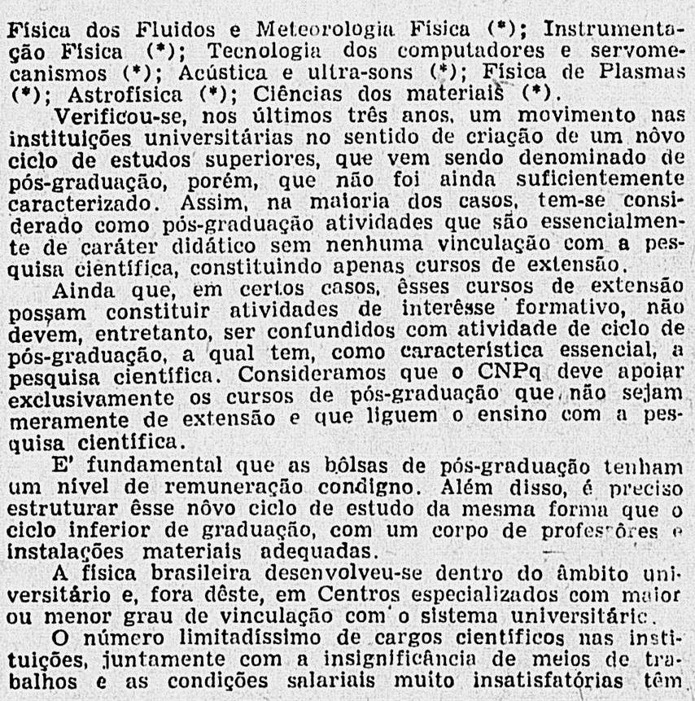
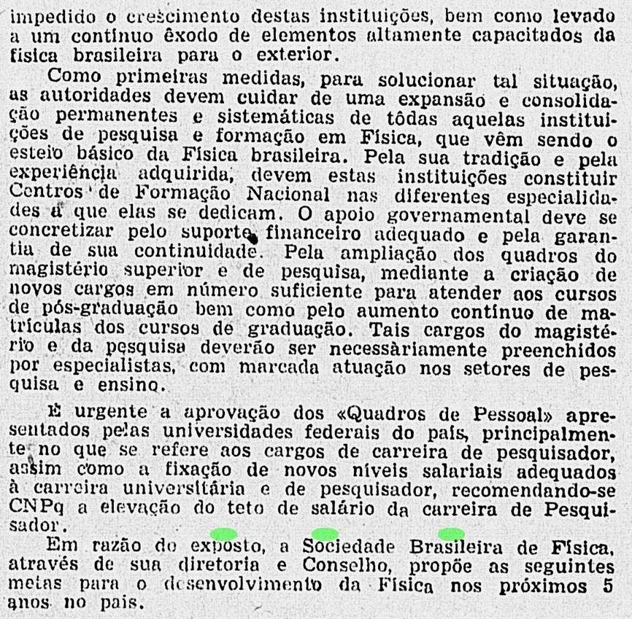
Diário de Notícias 27 08 1967

Slide 9
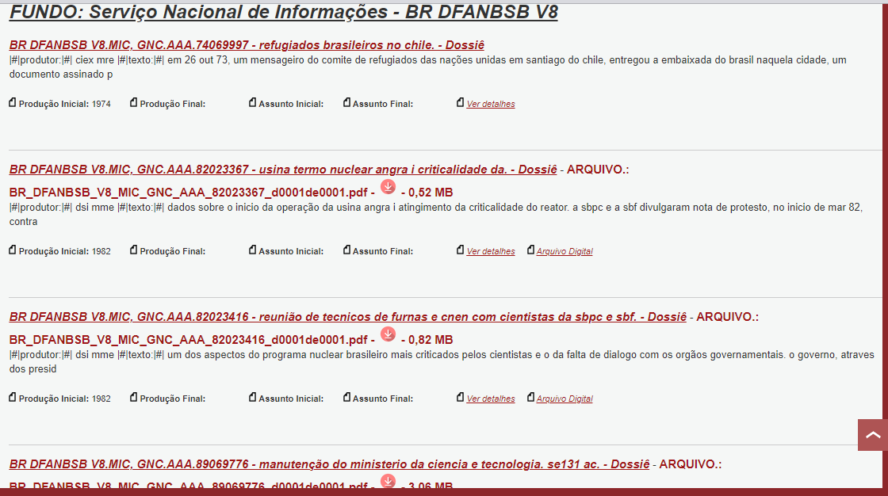
Arquivo Nacional:
202 registros

Slide 10
Documentos na SBF (informação da Walkiria)
Documento | Pasta Orig. | inicio | fim | obs
1ºLivro de Atas |  | 14/07/1966 | 30/06/1978 | Caderno de 200 pg ocupado até 161
Livro de Atas de Reuniões da Diretoria |  | 19/10/1966 | 05/11/1976 | Caderno de 100 pg ocupado até 34
Secretaria Geral |  | 31/08/1966 | 07/11/1972 | fichário
Secretaria Geral (?) | 1 | 20/08/1973 | 12/11/1975 | fichário
Comissão de Ensino SBF | 2 | 1976 | 1977 (1 carta) | fichário
Reuniões, estudos etc | 3 | 19/01/1976 | 09/10/1978 | fichário
Comitê de Física Nuclear etc | 4 | 1979 (jan) | 1979 (jul) | fichário
Cx 189 |  | 1980 | 1987 | conjunto
Cx 189 |  | 1987 | 1995 | conjunto

Slide 11
Acervos a serem buscados de pessoas já falecidas:
1) Alceu Pinho (ver na PUC/RJ)
2) Fernando Zawislak (ver no IF/UFRGS)
3) Oscar Sala (Acervo IFUSP)
4) Carlos Alberto Dias (ver na UFBa)
5) José Roberto Leite (ver no IF/USP)
6) Paulo Murilo de Oliveira (UFF)
7) Beatriz Alvarenga (UFMG)
8) João Zanetic (USP)
Ex-dirigentes (ou não) que tiveram atuação intensa na SBF:
1) Ex-presidentes: José Goldemberg, Ramayana, Celso Melo; Adalberto Fazzio; Gil da Costa Marques; Rogério, Belita; Galvão, Marcos Pimenta, César Sá Barreto, Alaor Chaves, Humberto Brandi, Elisa Saitovich, ...
2) Físicos e outras pessoas (ex-dirigentes ou não da SBF): Erasmo Ferreira, Silvio Salinas, Henrique Fleming, Nicim, Giorgio Moscati, Luiz Carlos Menezes, Sergio Rezende, Deise Viana, Nelson Studart, José David Vianna, Oscar Nassif, Nilson Garcia, ...

Slide 12
ALGUMAS ATIVIDADES PROPOSTAS
1) Listar, organizar e catalogar as publicações da sala existente na SBF. Verificar lacunas nas publicações e saná-las. Pagar estudantes que possam ajudar nisto.
2) Contatar pesquisadores/professores que talvez guardem documentação da SBF, em particular sobre encontros e cursos. Digitalizar o material relevante.
3) Fazer parceria com os acervos já existentes de físicos ligados à SBF para troca de informações e material: IF/USP; MAST; Centro de Mem. da SBPC; FGV; CBPF; Unicamp; ...
4) Localizar entrevistas/depoimentos/livros sobre a SBF e realizar novas entrevistas e depoimentos
5) Contatar organizadores/ instituições/cidades onde ocorreram eventos e localizar documentação.
6) Promover exposições, fazer publicações (digitais) com textos e artigos selecionados, estimular que se escrevam artigos e teses sobre a história da SBF e da física no Brasil (em especial na RBEF)
7) Localizar e organizar matérias de jornais, revistas e outros meios de comunicação sobre a SBF
8) Propor a organização de repositório de documentação na SBF (se ainda não existente)
9) Fazer projeto maior (FINEP) para a recuperação, digitalização e tornar acessível o material da SBF

Slide 13
Divisão de trabalho
Ildeu Castro – UFRJ: 2, 3, 4, 6, 9
Erasmo Ferreira – UFRJ:
Silvio Salinas – USP:
Indianara Lima Silva- UEFS:
Ivã Gurgel – USP:
Wanderley Vitorino – UFAM:

Slide 14

EVENTOS E CELEBRAÇÕES DE 2024, 2025 e 2026
2024 - centenário de Lattes: Exposição no Comissão Nacional (5/08), Eventos (USP 1 a 3 /07; UNICAMP; UFPR; SBHC; SBPC, ...), Número Especial de Ciência e Cultura, livro biográfico, inscrição de Lattes no Panteão da Pátria (3 de julho), ...
Pavilhão Mário de Almeida (Praia Vermelha): Centro de Memória da Física Brasileira
2025:
2026: 60 anos da SBF

